Slide 1
DFS и BFS

Slide 2
Обход графа – это процесс систематического просмотра всех вершин или рёбер графа, чтобы найти некоторые вершины, удовлетворяющие определённым условиям.
Примеры:
Навигация и карты;
Веб-поиск и интернет
Сетевые технологии
Логистика

Slide 3
Стэк и очередь

Slide 4
Стэк и очередь
Характеристика | Стек (Stack) | Очередь (Queue)
Принцип | LIFO (Last-In, First-Out) - последний пришел, первый ушел | FIFO (First-In, First-Out) - первый пришел, первый ушел
Аналогия | Стопка тарелок: кладем сверху и берем сверху | Очередь в магазине: кто первым встал, тот первым обслужен

Slide 5
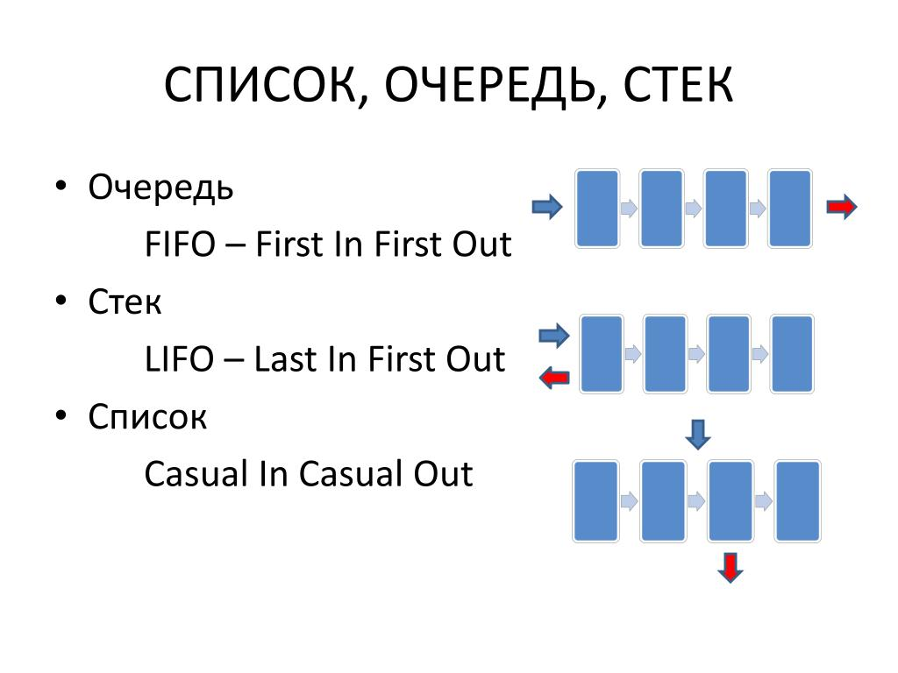

Slide 6
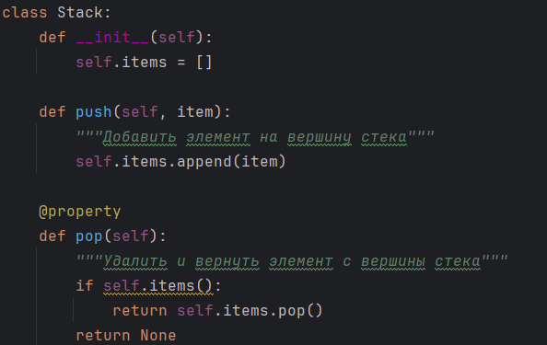
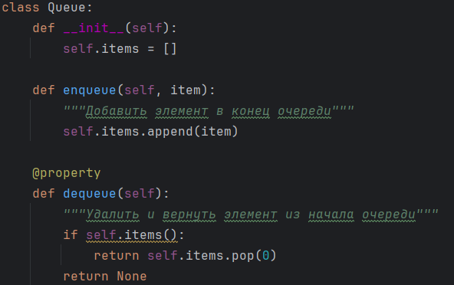
Стэк Очередь

Slide 7
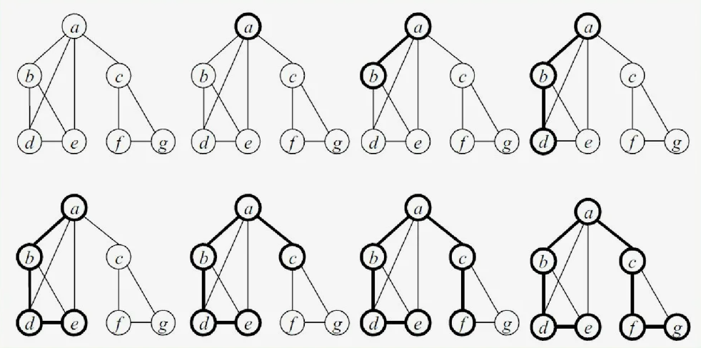
Алгоритм Поиска в Глубину (DFS)
Идея — когда возможные пути по рёбрам, выходящим из вершин, разветвляются, нужно сначала полностью исследовать одну ветку и только потом переходить к другим веткам
Шаг 1. Все вершины графа отмечаем, как не посещенные. Выбирается первая вершина и помечается как посещённая.
Шаг 2. Для последней помеченной как посещённой вершины выбирается смежная вершина, которая первая помеченная как не посещенная, и ей присваивается значение посещённой. Если таких вершин нет, то берётся предыдущая помеченная вершина.
Шаг 3. Повторяем шаг 2 до тех пор, пока все вершины не будут помечены как посещённые.

Slide 9
Рекурсия Итеративный вызов
DFS(graph, v, used):
stack q
q.push(v)
used[v] = 1
while(!q.empty())
v = q.front()
q.pop()
for (var to : graph[v]):
if (!used[to]):
used[to] = true
q.push(to)
DFS(graph, v, used):
used[v] = 1
for (var u : graph[v])
if (!used[u])
DFS(graph, u, used)

Slide 10
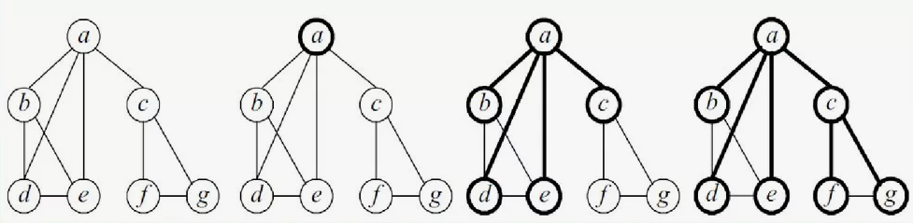
Алгоритм Поиска в Ширину (BFS)
Основное его отличие в том, что сначала исследуются смежные вершины, а уже потом вершины на следующем уровне. Иначе говоря, сначала исследуются все вершины, смежные с начальной вершиной (вершина с которой начинается обход). Эти вершины находятся на расстоянии 1 от начальной. Затем исследуются все вершины на расстоянии 2 от начальной, затем все на расстоянии 3 и так далее.
Шаг 1. Всем вершинам графа присваивается значение не посещённой. Выбирается первая вершина и помечается как посещённая и заносится в очередь.
Шаг 2. Посещается первая вершина из очереди (если она не помечена как посещённая). Все её соседние вершины заносятся в очередь. После этого она удаляется из очереди.
Шаг 3. Повторяется шаг 2 до тех пор, пока очередь не станет пустой.

Slide 11
Итеративный вызов
BFS(graph, v, used):
queue q
q.push(v)
used[v] = 1
while(!q.empty())
v = q.front()
q.pop()
for (var to : graph[v]):
if (!used[to]):
used[to] = true
q.push(to)

Slide 12
Рекурсия
def bfs_recursive(graph, queue, used):
if not queue:
return
v = queue.pop(0)
for to in graph[v]:
if not used[to]:
used[to] = True
queue.append(to)
bfs_recursive(graph, queue, used)
def bfs(graph, start):
used = {node: False for node in graph}
used[start] = True
queue = [start]
bfs_recursive(graph, queue, used)
return used

Slide 13
Асимптотическая сложность алгоритма поиска в глубину и ширину — O(V+E)O(V+E), где V — число вершин, а E — число рёбер и дуг.

Slide 14
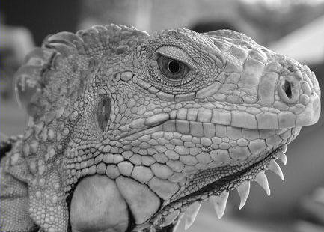
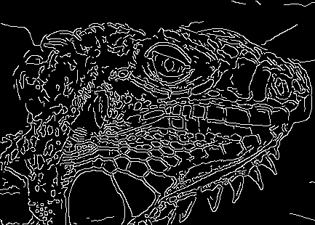
Детектор Канни

Slide 15
Находим первоначальные контура при помощи производных изображения – градиенты (значение производной и направление)
Затем направление градиента округляется – углы могут принимать значения, кратные 45 град.
Подавление немаксимумов – берем пиксель и сравниваем его значение с соседями, если оно наибольшее – оставляем.
Пороговый отсев. Два порога – верхний и нижний. Все, что выше верхнего, помечаем как «сильные пиксели», все что между двух порогов – «слабыми пикселями», остальное – отбрасываем.
Склеивание. Если слабые пиксели касаются сильных, то их объединяем с сильными – используем BFS!

